Slide 1
我的家鄉
五信班 廖敏彤

Slide 2
目緑
1.廣東省簡介..................1
2.廣東省的人口................2
3.廣東省的特產................3~4
4.廣東省的名人................5~6
5.廣東省的名胜古蹟............7~8
6.客家娘酒....................9

Slide 3
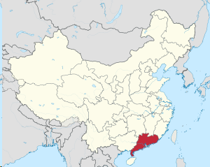
我的家鄉—廣東
廣東省，簡稱粵，是中華人民共和國南端沿海的一個省份，省會廣州。廣東省位於南嶺以南，南海之濱，與香港、澳門、福建、廣西、湖南、江西接壤，與海南隔瓊州海峽相望。廣東省總面積約爲598,800平方公里，海洋及陸地面積分別爲419,000平方公里和179,800平方公里。

Slide 4
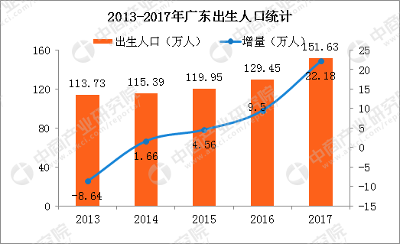
廣東省的人口
廣東是中國的人口大省，2015年該省人口約1.1億人，高居全國第一位，其人口密度爲每平方公里584人。該省自改革開放以來一直是大量外來人口的移居地，使其擁有相對多樣的族群面貌，廣東的漢族居民，主要可分爲廣府、客家、閩南三大民系，此外還有不同的少數民族，其中人數最多的爲壯族。

Slide 5
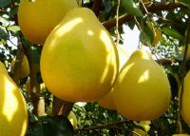
廣東省的特產
梅州金柚
梅州金柚品質優良，馳名中外。1987年被中央農業部評為優質水果；1988年被評為廣東省優稀水果；1990年被中央農業部評為“綠色食品”；1991年在全國“七五”星火計划成果博覽會上榮獲金獎。梅州金柚的主產區梅縣，1994年被國家首批百家中國特產之鄉組委會命名為“中國金柚之鄉”稱號；1997年在第三屆中國農業博覽會上被評為名牌產品。梅州金柚遠銷美國、加拿大、新加坡、香港、澳門等國家和地區，普遍得到較高的評價。梅州金柚果大、型美、皮色鮮黃、肉質清甜、汁多爽口、營養丰富，是果中之王。

Slide 6
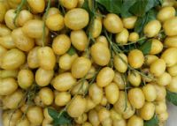
廣東省的特產
郁南無核黃皮
郁南無核黃皮原產於郁南縣建城鎮，現存二株母樹，樹齡已有100多年曆史，仍然生勢旺盛；掛果累累。郁南無核黃皮以其果大、肉厚、味美、無核的特點成為黃皮中的珍品，具有較高的營養價值和廣泛用途。 品種保護郁南無核黃皮在1960年全省水果資源普查時發現，專家確認屬廣東省優稀水果之一。

Slide 7
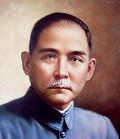
廣東省的名人
孫中山（1866年11月12日－1925年3月12日），名文，幼名帝象，譜名德明，字載之，號逸仙、日新。流亡日本時，曾化名中山樵，故通稱孫中山。生於大清帝國廣東省廣州府香山縣翠亨村，祖籍廣東省東莞。清末民初醫師、政治家、革命家、哲學家，是中華民國奠基人，亦是中國國民黨之創黨人。1905年，在日本東京組成中國同盟會，被推為總理
孙中山

Slide 8
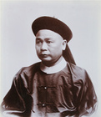
廣東省的人
詹天佑
漢族，字眷誠，號達朝 。 祖籍徽州婺源，生於廣東省廣州府南海縣，故居位於廣州市荔灣區恩寧路十二甫西街芽菜巷42號。12歲留學美國，1878年考入耶魯大學土木工程系 ，主修鐵路工程。他是中國近代鐵路工程專家 ，被譽為中國首位鐵路總工程師。其負責修建了京張鐵路等工程，有“中國鐵路之父”、“中國近代工程之父”之稱。
1905—1909年主持修建中國自主設計并建造的第一條鐵路—京張鐵路；創設“豎井開鑿法”和“人”字形線路，震驚中外；在籌划修建滬嘉、洛潼、津蘆、錦州、萍醴、新易、潮汕、粵漢等鐵路中，成績斐然。著有《鐵路名詞表》《京張鐵路工程紀略》等。

Slide 9
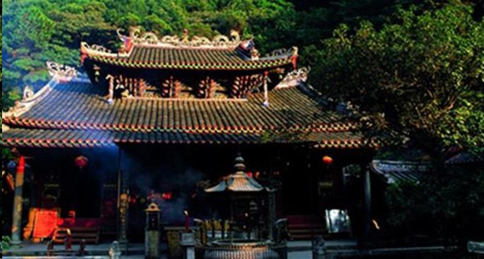
廣東省的名胜古蹟
靈光寺在梅縣城南四十公里的陰那山麓。 現存殿堂為明清及以後建築。 其中最大的佛殿（又名波羅殿），重簷歇山頂，面闊三間，進深七間，寺內香火盛時，寺外仍看不到一絲煙縷；殿後古木參天，殿頂亦不留一片落葉，可能與波羅頂有關，是建築科學藝術上一大傑作。

Slide 10
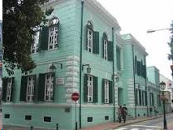
廣東省的名胜古蹟
在古代氹仔有被稱為「潭仔」，葡文名稱則從閩南語對「氹仔」的讀音tiap-á演變成「Taipa」及「Typa」，稱為 Ilha da Taipa，英文曾作The Typa，澳門的離島，是組成澳門的四大部份之一。氹仔原為一個獨立島嶼，現已和路環及路氹城連成一體。

Slide 11
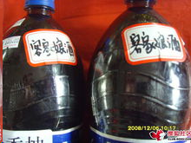
客家娘酒
客家娘酒，是一種黃酒。 客家米酒主要原料是糯米或黑糯米，以天然微生物純酒麯發酵而成，不加酒精和任何添加劑 ，是純天然綠色飲品，可以直接飲用，也可與雞等一起煲。 現在科學證明客家娘酒營養非常的豐富 ，其中含有四十多種人體必須的氨基酸等物質，是啤酒 、 葡萄酒營養價值的數倍之多。 有著通經活絡、活血化瘀、促進新陳代謝等作用，近來研究還證明有豐胸的作用。

